Slide 1
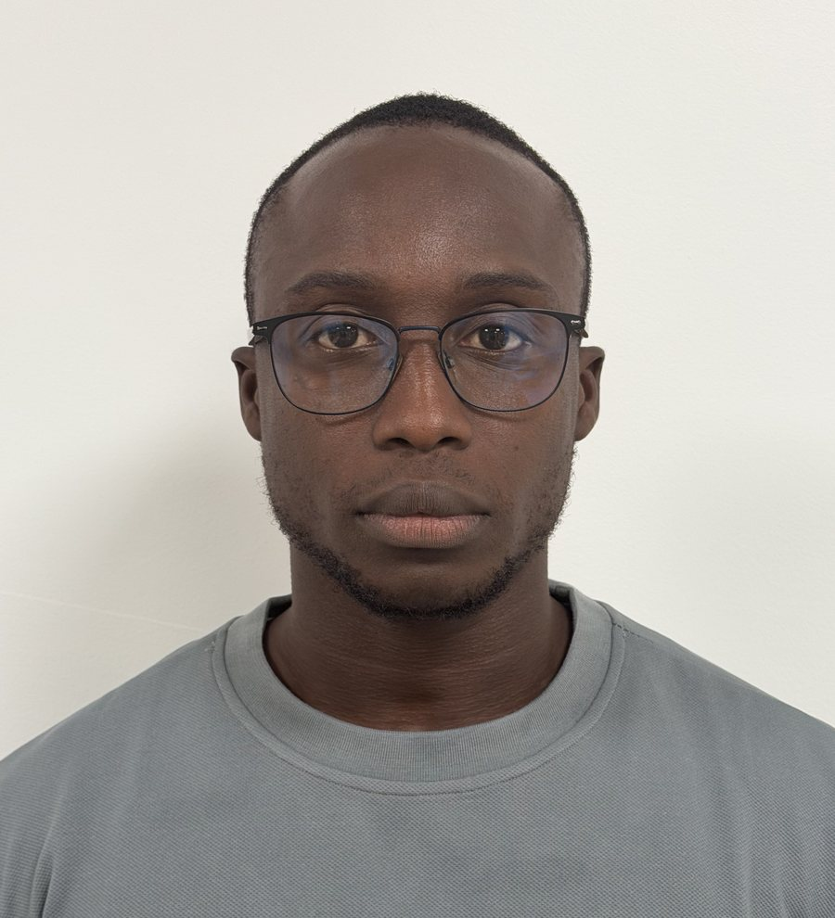
AUDIT IT · SÉCURITÉ DE L'INFORMATION · CONFORMITÉ
Catalogue des offres et services
Des systèmes d'information maîtrisés, et des preuves pour le démontrer.
Georges Alain Gracien CABO
Auditeur senior · Audit IT et risques · Dakar, Sénégal
georgilearning.academy
Édition 2026–2027

Slide 2



Pourquoi maintenant : la sécurité devient une obligation
Sénégal : nouvelle loi sur les infrastructures critiques et la sécurité numérique (2026)
Banques et établissements financiers
La BCEAO encadre la sécurité des systèmes d'information des établissements de l'UMOA (instruction n° 009-06-2015).
Toute entité qui exploite des systèmes d'information doit désigner un RSSI, adopter une politique de sécurité, un PCA et un PRA, et se soumettre à des audits.
Commissariat aux comptes
24 h
12 mois
Chaque année, les auditeurs financiers ont besoin de contrôles informatiques fiables et testés (ITGC, ITAC).
pour notifier un incident significatif
pour mettre en place une supervision permanente
1 / an
3 ans
Données personnelles
La protection des données exige des mesures de sécurité et l'information des personnes en cas de violation.
audit interne de la sécurité
entre deux audits externes
Obligations annoncées pour les infrastructures d'information critiques (télécoms, énergie, eau, santé, services financiers…).
Sources : presse sénégalaise (août–septembre 2026) ; BCEAO, instruction n° 009-06-2015. Les seuils définitifs dépendent des textes d'application.

Slide 3
Votre interlocuteur
Georges Alain Gracien CABO
Auditeur senior, Eritedge Sénégal (ex-EY)
Ingénieur télécoms et réseaux devenu auditeur IT. J'interviens sur le volet informatique des missions de commissariat aux comptes et sur la sécurité des systèmes d'information, pour des banques, des émetteurs de monnaie électronique, des opérateurs télécoms, des autorités portuaires et des industriels.
3 ans
7 secteurs
4 pays
105 pages
d'audit IT en cabinet
régulés
Sénégal, Guinée, Côte d'Ivoire, Djibouti
de laboratoire Wazuh documenté
Outils : Wazuh · Active Directory et GPO · Référentiels : ISO/IEC 27001, COBIT, ITIL, CIS

Slide 4






Six offres pour maîtriser vos risques informatiques
01
02
03
Audit IT (ITGC et ITAC)
Diagnostic de conformité sécurité
Accompagnement ISO/IEC 27001
Contrôles informatiques testés pour l'audit des comptes.
Où en êtes-vous face aux nouvelles obligations ?
Structurer votre sécurité, jusqu'à la certification.
04
05
06
Surveillance de sécurité avec Wazuh
Durcissement des postes et serveurs
Formation et sensibilisation
Un SOC open source, sans licence coûteuse.
Mesurer et corriger les configurations (CIS).
Faire monter vos équipes en compétence.

Slide 5



Audit IT (ITGC et ITAC)
Ce que je fais
Offre 01
Cartographie des applications qui alimentent les états financiers
Tests des accès, des changements et de l'exploitation (ITGC)
Tests des contrôles automatiques et des rapports (ITAC, IPE)
Analyse de données d'audit
Contrôles informatiques testés pour l'audit des comptes.
POUR QUI
Directions financières, commissaires aux comptes, cabinets d'audit et audit interne.
Ce que vous recevez
Dossier de travail documenté, prêt pour la revue
Constats classés par niveau de risque
Recommandations concrètes et plan d'action
Durée indicative
2 à 6 semaines selon le nombre d'applications

Slide 6

Diagnostic de conformité sécurité
Ce que je fais
Offre 02
Revue de la gouvernance : RSSI, politique de sécurité, PCA et PRA
Comparaison avec les exigences BCEAO, la loi sur la sécurité numérique et la protection des données
Revue des accès privilégiés et de la séparation des tâches
Priorisation des écarts selon le risque
Où en êtes-vous face aux nouvelles obligations ?
POUR QUI
Banques, IMF, émetteurs de monnaie électronique, télécoms, ports et toute entité concernée par la loi sur la sécurité numérique.
Ce que vous recevez
Tableau de conformité, exigence par exigence
Feuille de route de mise en conformité sur 12 mois
Synthèse pour la direction et le conseil
Durée indicative
3 à 5 semaines

Slide 7

Accompagnement ISO/IEC 27001
Ce que je fais
Offre 03
Analyse d'écart par rapport à la norme
Méthode et appréciation des risques
Déclaration d'applicabilité et plan de traitement
Politiques clés, audit interne et revue de direction
Structurer votre sécurité, jusqu'à la certification.
POUR QUI
Organisations qui visent la certification ou veulent structurer leur système de management de la sécurité (SMSI).
Ce que vous recevez
SMSI documenté et adapté à votre taille
Registre des risques et plan de traitement
Dossier prêt pour l'audit de certification
Durée indicative
3 à 9 mois, par étapes

Slide 8

Surveillance de sécurité avec Wazuh
Ce que je fais
Offre 04
Installation du serveur et déploiement des agents (y compris par GPO)
Règles de détection adaptées à vos applications métier
Surveillance des fichiers sensibles et des vulnérabilités
Réduction du bruit et réponse automatique aux attaques
Un SOC open source, sans licence coûteuse.
POUR QUI
PME, banques, microfinances et émetteurs de monnaie électronique qui doivent superviser leur sécurité en permanence.
Ce que vous recevez
Plateforme de supervision opérationnelle
Tableaux de bord MITRE ATT&CK et PCI DSS
Procédures de traitement des alertes et transfert de compétences
Durée indicative
4 à 8 semaines pour la mise en service

Slide 9

Durcissement des postes et serveurs
Ce que je fais
Offre 05
Score de conformité initial selon les recommandations CIS
Analyse des écarts prioritaires
Corrections par stratégies de groupe (GPO)
Suivi dans le temps et alerte en cas de recul
Mesurer et corriger les configurations (CIS).
POUR QUI
Directions informatiques qui veulent un parc Windows et Linux mieux configuré et des preuves pour les auditeurs.
Ce que vous recevez
Score avant et après
GPO de durcissement documentées
Tableau de suivi pour la direction et les auditeurs
Durée indicative
2 à 4 semaines

Slide 10

Formation et sensibilisation
Ce que je fais
Offre 06
Audit IT pour auditeurs financiers (ITGC, ITAC)
Préparation aux certifications ISO 27001, CISA et Security+
Atelier pratique Wazuh pour les équipes informatiques
Sensibilisation des utilisateurs : hameçonnage, mots de passe, données
Faire monter vos équipes en compétence.
POUR QUI
Équipes d'audit, équipes informatiques et utilisateurs métiers.
Ce que vous recevez
Supports en français et en anglais
QCM corrigés sur mon campus en ligne
Attestation de participation
Durée indicative
Une demi-journée à 5 jours

Slide 11
Une méthode claire, du cadrage au rapport
01
02
03
04
Comprendre
Évaluer les risques
Tester
Restituer
Vos processus, vos applications critiques et ce qui alimente vos états financiers.
Identifier ce qui peut mal tourner et prioriser selon l'impact métier.
Contrôles testés sur pièces et sur données, avec des preuves documentées.
Constats classés par risque, recommandations réalistes et plan d'action suivi.
Formats d'intervention
Mission au forfait
Accompagnement dans la durée
Formation intra-entreprise
Périmètre, livrables et calendrier fixés dès le départ.
Suivi mensuel des plans d'action et de la conformité.
Sessions adaptées à vos équipes, sur site ou à distance.
Tarifs sur devis, selon le périmètre et la taille de l'organisation.

Slide 12
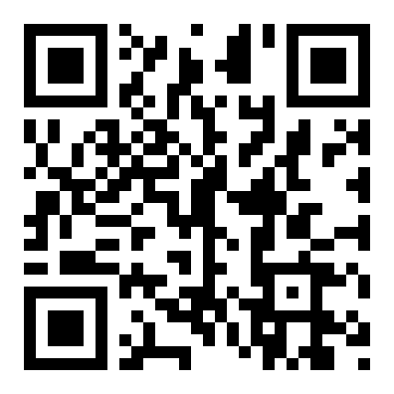




Parlons de votre besoin
Décrivez votre contexte : je vous réponds rapidement avec une proposition adaptée à votre taille et à votre secteur.
+221 77 156 79 40
georgesalain985@gmail.com
georginho985@icloud.com
linkedin.com/in/georges-alain-gracien-cabo-445189183
Scannez pour voir le détail des offres
georgilearning.academy
Basé à Dakar · missions au Sénégal, en Afrique de l'Ouest et de l'Est, et à distance

